Slide 1

















Hello

Slide 2

Khởi động

Slide 3
Làm thế nào để biết được vật nào nóng lên, vật nào lạnh hơn?
Có thể làm cho vật nóng lên hay lạnh đi như nào?
Đại lượng nào đặc trưng cho sự nóng hay lạnh của vật và làm thế nào để đo được nó?
Notes:
Muốn biết một vật nóng hay lạnh, ta có thể dựa vào cảm giác. Nhưng để biết chính xác nhiệt độ của vật ta dùng bằng dụng cụ nào ta cùng tìm hiểu trong bài hôm nay nhé.

Slide 4


Slide 5

Hoạt động 1: Nóng, lạnh và nhiệt độ

Slide 6
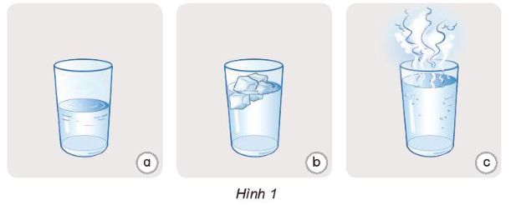
Thí nghiệm
Chuẩn bị: Đồ dùng là 3 cốc nước có lượng nước và nhiệt độ như nhau, nước đá, nước nóng
Tiến hành:
- Cho nước đá vào cốc b, rót nước nóng vào cốc c (Hình 1). Hãy cho biết nước ở cốc nào nóng nhất, nước ở cốc nào lạnh nhất?
- Dự đoán nhiệt độ của nước ở cốc nào cao nhất, ở cốc nào thấp nhất.
- Sử dụng nhiệt kế đo nhiệt độ của nước ở mỗi cốc và so sánh kết quả với dự đoán.

Slide 7
Từ kết quả thí nghiệm rút ra nhận xét.

Slide 8

Cốc c có nhiệt độ cao nhất, cốc b có nhiệt độ thấp nhất.

Slide 9

Vật nóng hơn thì có nhiệt độ cao hơn, vật lạnh hơn thì có nhiệt độ thấp hơn.

Slide 10
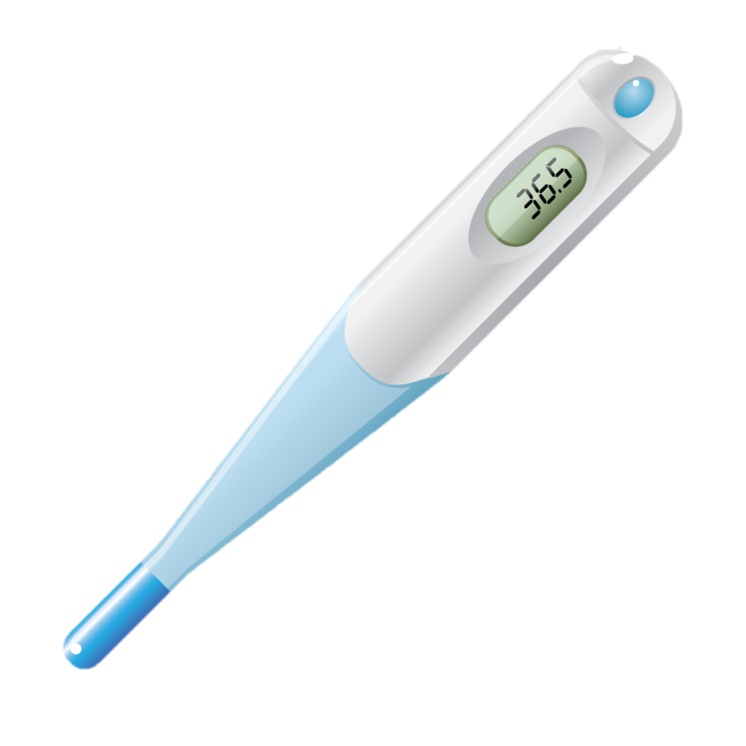
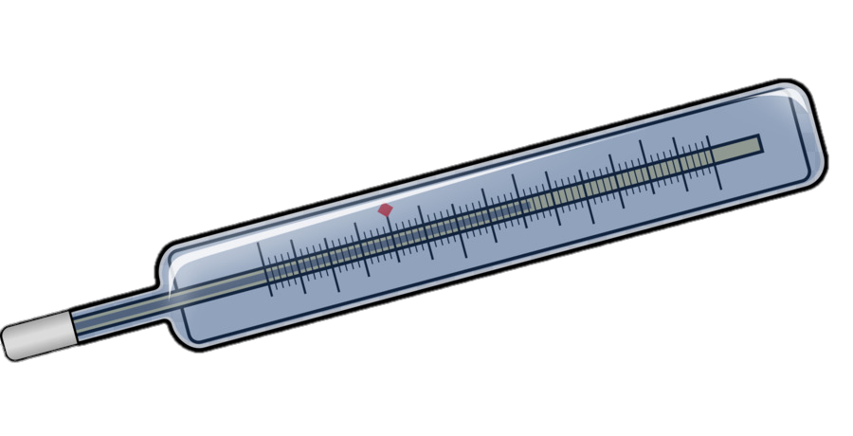
Hoạt động 2: Một số loại nhiệt kế

Slide 11
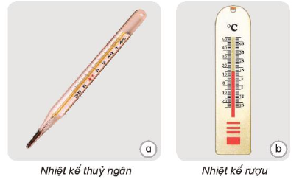
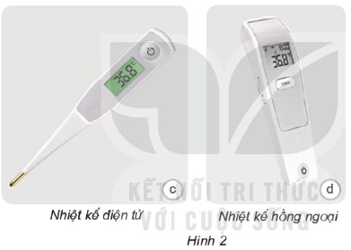
2. Quan sát hình 2 và cho biết nhiệt kế nào dùng để đo nhiệt độ cơ thể người, nhiệt kế nào dùng để đo nhiệt độ không khí.

Slide 12

Hoạt động 3: Thực hành đo nhiệt độ cơ thể

Slide 13

Số chỉ của nhiệt kế cho biết điều gì?
Số chỉ của nhiệt kế cho biết nhiệt độ của vật được đo.

Slide 14
Làm thế nào biết vật này nóng hơn hay lạnh hơn vật kia?
So sánh nhiệt độ của hai vật sẽ biết vật nào nóng hơn hay lạnh hơn vật nào.

Slide 15
Nếu đổ một phần nước nóng ở cốc c (hình 1c) và cốc nước (hình 1a) thì nhiệt độ của cốc nước ở cốc a tăng lên hay giảm đi?
Nhiệt độ của nước ở cốc a tăng lên.

Slide 16



Măng Non
Về nhà: Đo thân nhiệt cho người thân trong gia đình.

